Slide 1

Le Monde d'Arlénor
La Définition du Jeu de Rôles
MAITRE DU JEU
(narrateur)
SCENARIO
(histoire dans l'univers)
JOUEURS (3 à 5)
(acteurs, éléments « perturbateurs » au libre arbitre)

Slide 2

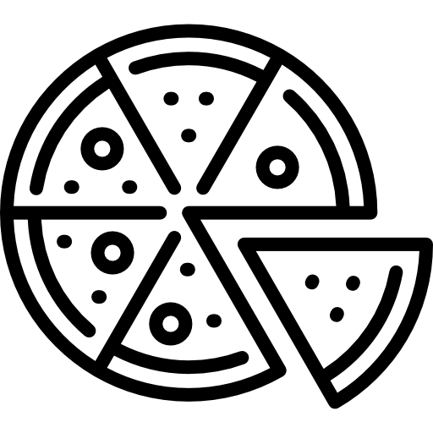




Le Monde d'Arlénor
La Définition du Jeu de Rôles
+
+
SCENARIOS
(de 3 à 8 heures)

Slide 3
Le Monde d'Arlénor
La Définition du Jeu de Rôles

